Slide 1

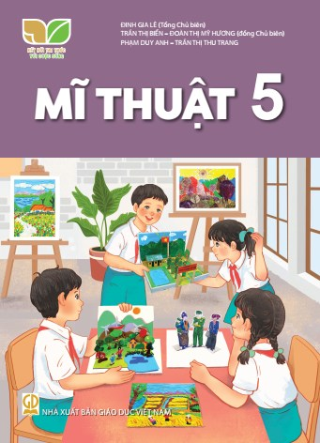
KẾ HOẠCH BÀI DẠY
MÔN: MĨ THUẬT
LỚP: 5
Trường: Tiểu học Hưng Đạo
Giáo viên: Đỗ Thị Hà Vi

Slide 2


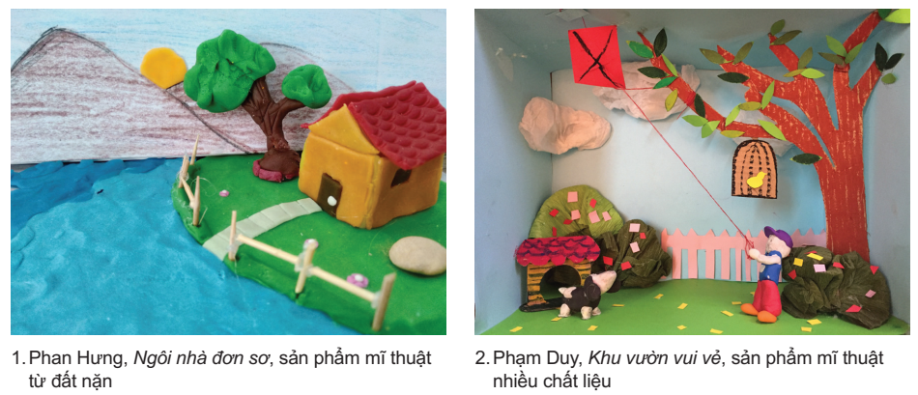

Slide 3
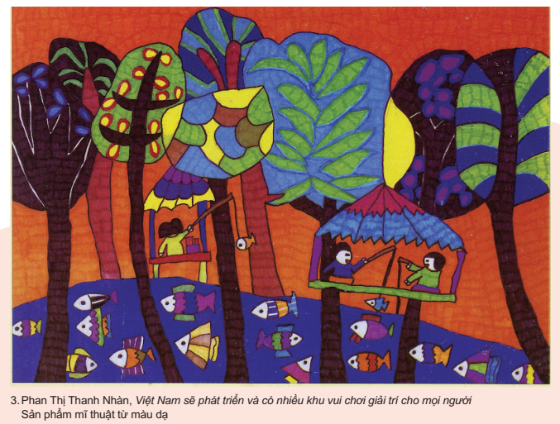

Slide 4
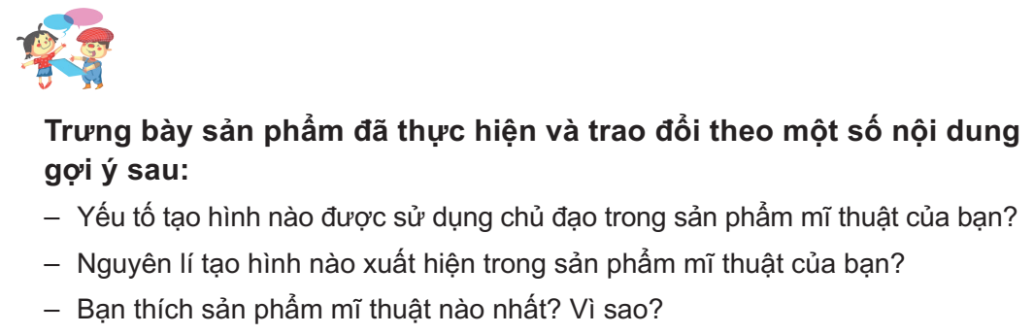

Slide 5
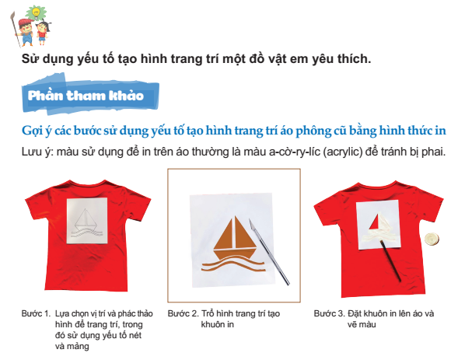


Slide 6
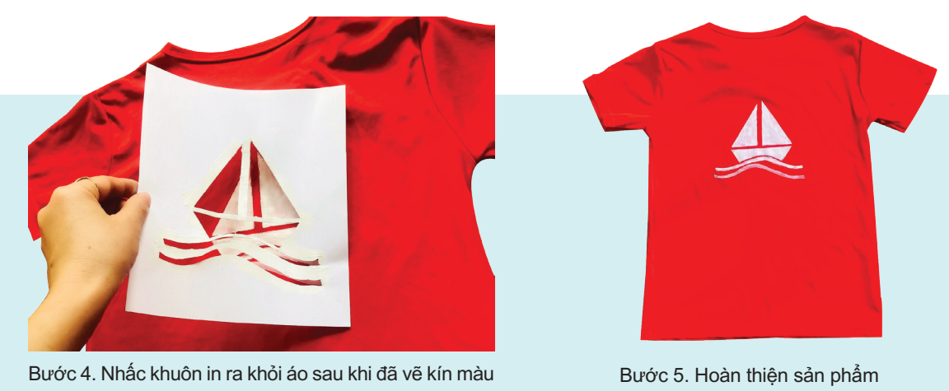

Slide 7
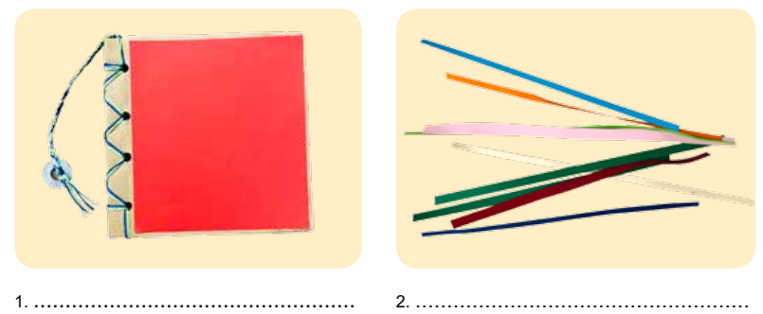
Phần tham khảo
Mô tả các bước sử dụng yếu tố tạo hình trang trí một cuốn sổ.

Slide 8
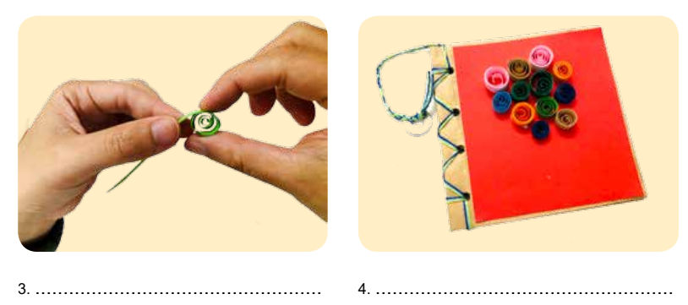
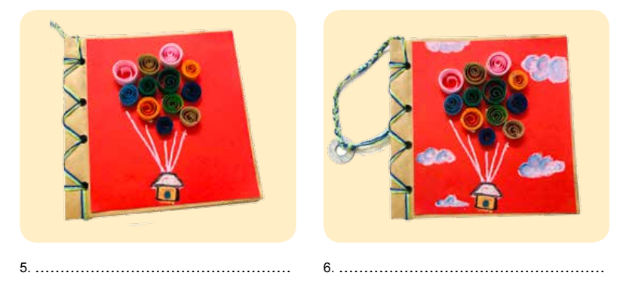

Slide 9



